Slide 1
基于ArcObjects的区域地质调查填图辅助系统
《GIS设计与应用》作业二
姓名：张建学
学号：1900012406
2022年3月12日

Slide 2
01
项目目标
02
目录
项目内容
CONTENTS
03
技术路线
04
进度计划

Slide 3
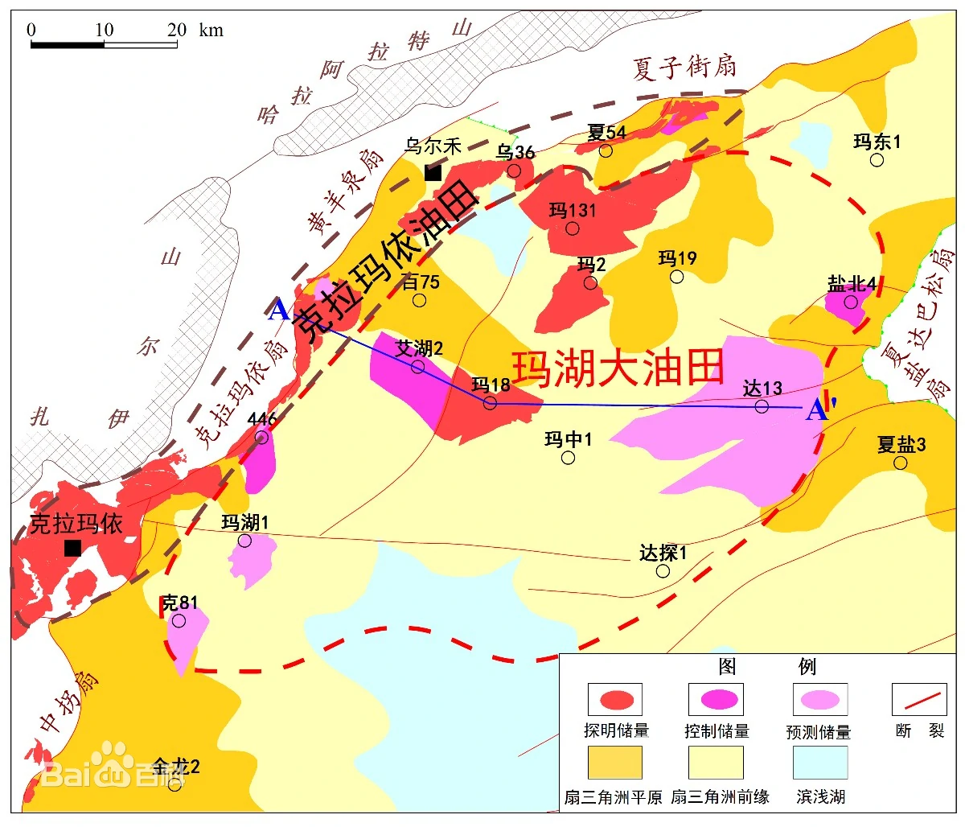
1. 项目目标
2. 项目内容
3. 技术路线
4. 进度计划
什么是地质填图
地质填图就是地质图的编绘过程，也即用规定的符号、色谱、花纹等将地表的地质组成和地质现象按一定比例缩小、概括投影到地形图之上。地质图通常包括以下内容：
地层、地层界限及接触关系
断层线
侵入岩体及与围岩的接触关系
地层、断层的产状
油气田及其他矿体出露位置

Slide 4
1. 项目目标
2. 项目内容
3. 技术路线
4. 进度计划
地质填图的步骤
外业数据观测
按照既定观测路线，选取合适的观测点，对地质观察点上所见到的地质现象进行系统而详细的观察测量、文字记录、岩石以及矿物样品的采集、素描图与剖面图的绘制与摄影，并将观察点的位置准确标记在地形图上。
内业填图工作
根据外业观测数据，将地层、地层界限及接触关系、断层线、侵入岩体及与围岩的接触关系、地层、断层的产状、油气田及其他矿体出露位置等内容进行绘制和标注。

Slide 5
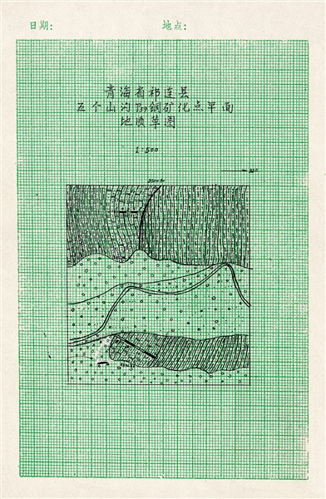
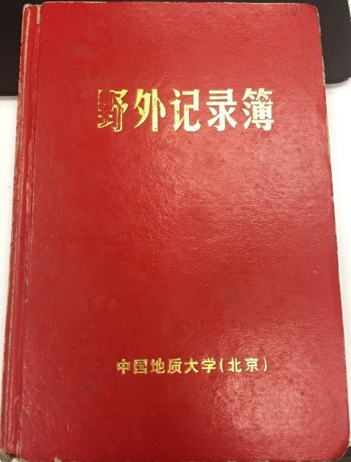

1. 项目目标
2. 项目内容
3. 技术路线
4. 进度计划
传统的地质填图
数据采集方式低效
数据记录繁杂且不规范
数据整理和成图十分不便
地质图成果单一
成图周期较长
保存困难、共享不便
GIS

Slide 6
1. 项目目标
2. 项目内容
3. 技术路线
4. 进度计划
区域地质调查填图辅助系统
本项目旨在面向区域地质调查工作人员开发一个地质调查填图辅助系统，供其应用于区域地质调查填图工作，以解决在地质调查过程中遇到的外业数据记录繁杂、内业数据整理困难、手工填图成果效率低下和精度不高的问题。
针对以上野外地质调查填图中遇到的问题，该系统可以进行野外数据采集、管理、编辑、地质图成图、空间分析操作，从根本上改变了传统地质调查的工作模式，可以大大提高地质填图的工作效率和成果质量，减轻地质调查人员的工作负担，为区域地质调查储备大量现代化专业地质人才。

Slide 7
1. 项目目标
2. 项目内容
3. 技术路线
4. 进度计划
项目内容
数据的收集和预处理
ArcObjects组件的安装与使用
系统开发
需求分析
可行性分析
总体设计
实现和测试
应用效果调查
其他

Slide 8
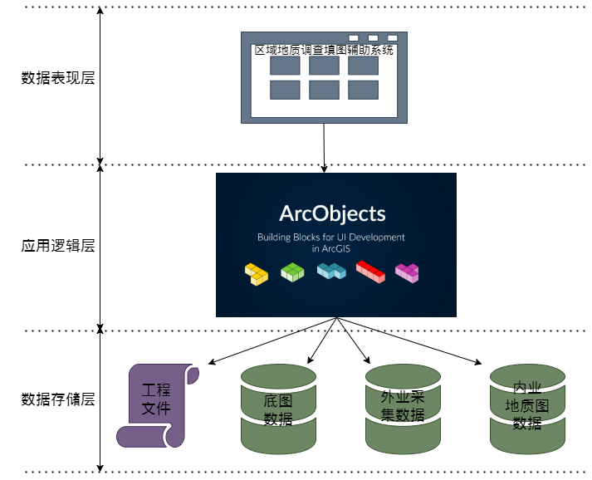

1. 项目目标
2. 项目内容
3. 技术路线
4. 进度计划
系统总体结构
.mxd, shp, tif…

Slide 9
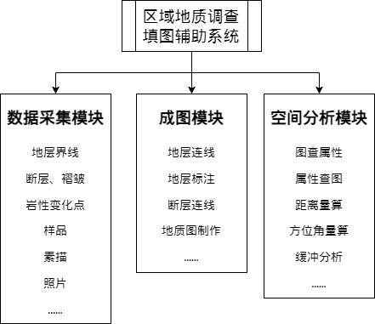
1. 项目目标
2. 项目内容
3. 技术路线
4. 进度计划
系统功能模块

Slide 10
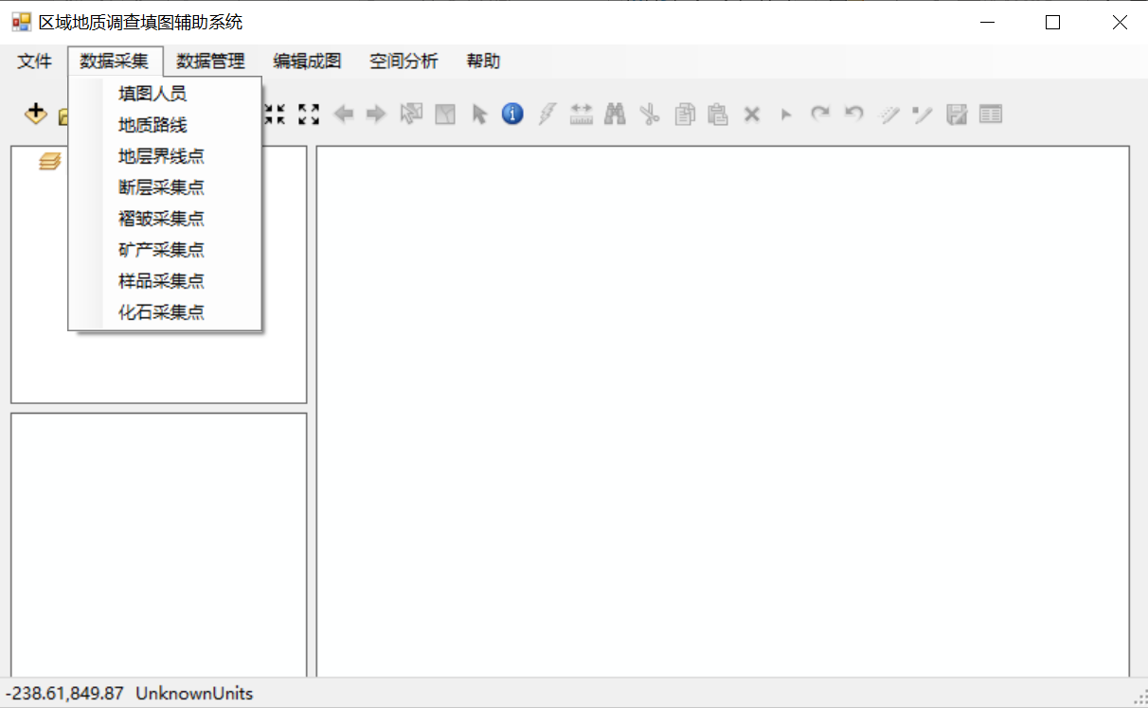
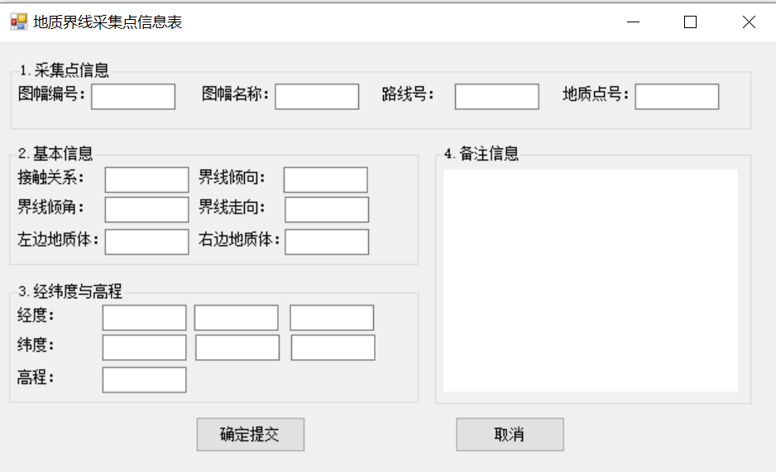
1. 项目目标
2. 项目内容
3. 技术路线
4. 进度计划
数据采集模块

Slide 11
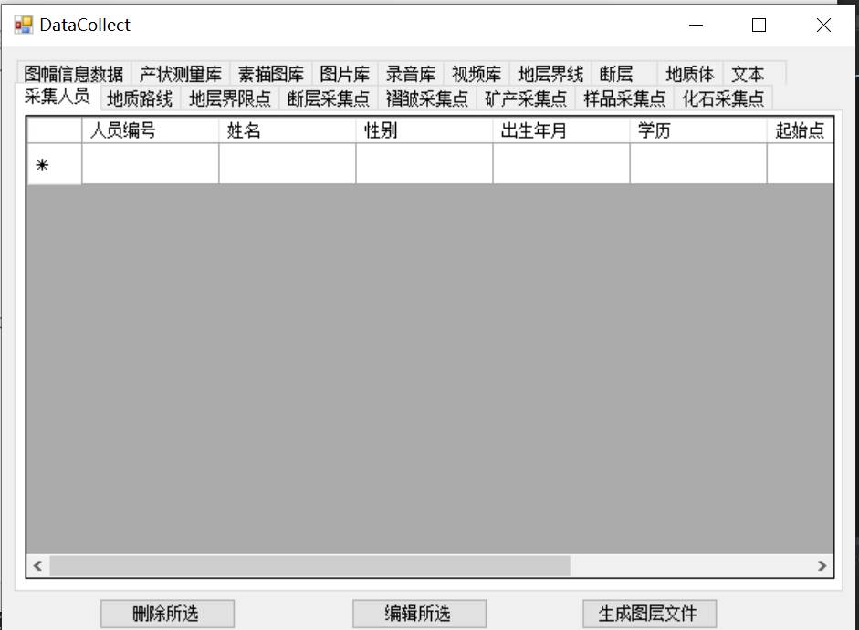
1. 项目目标
2. 项目内容
3. 技术路线
4. 进度计划
数据采集模块

Slide 12
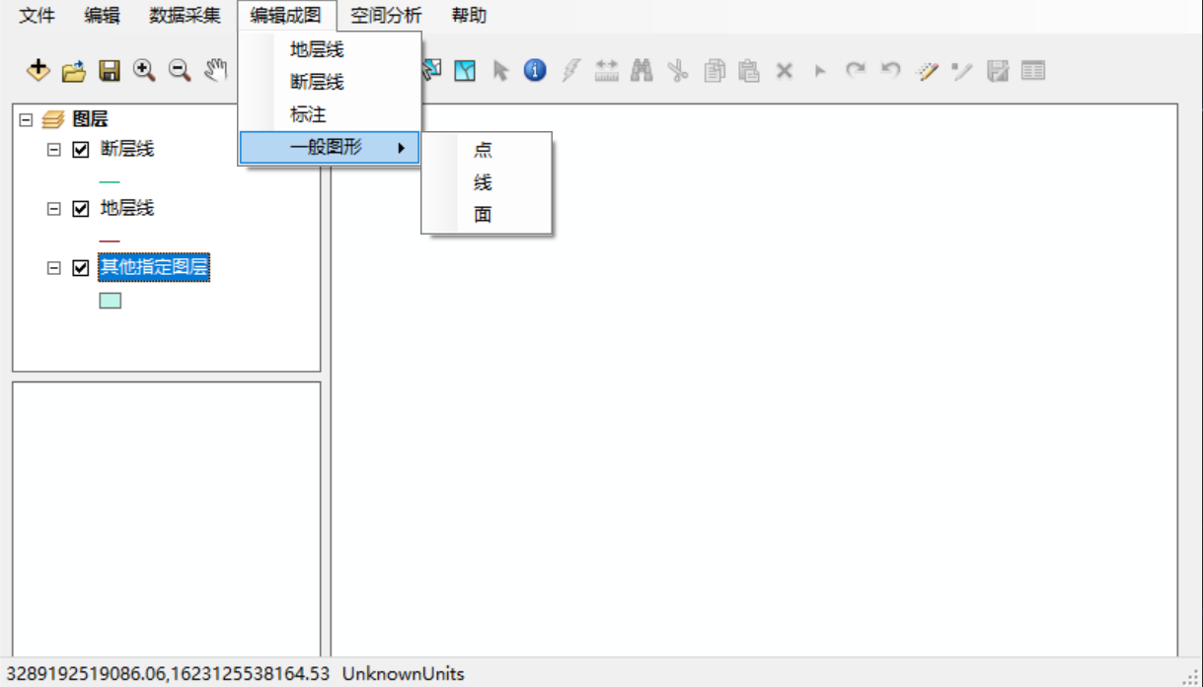
1. 项目目标
2. 项目内容
3. 技术路线
4. 进度计划
成图模块

Slide 13
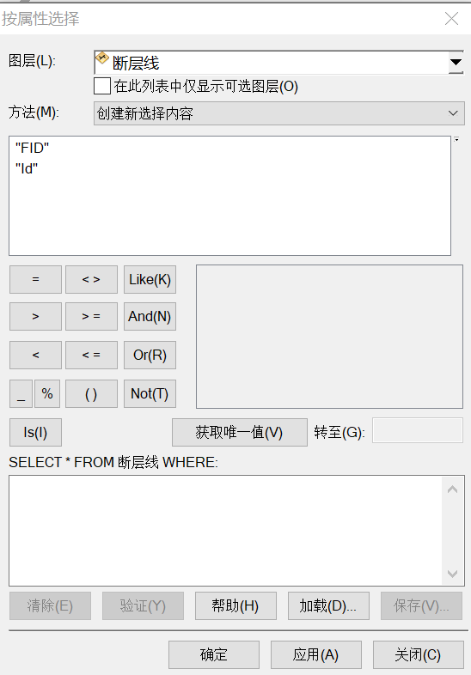
1. 项目目标
2. 项目内容
3. 技术路线
4. 进度计划
空间分析模块

Slide 14
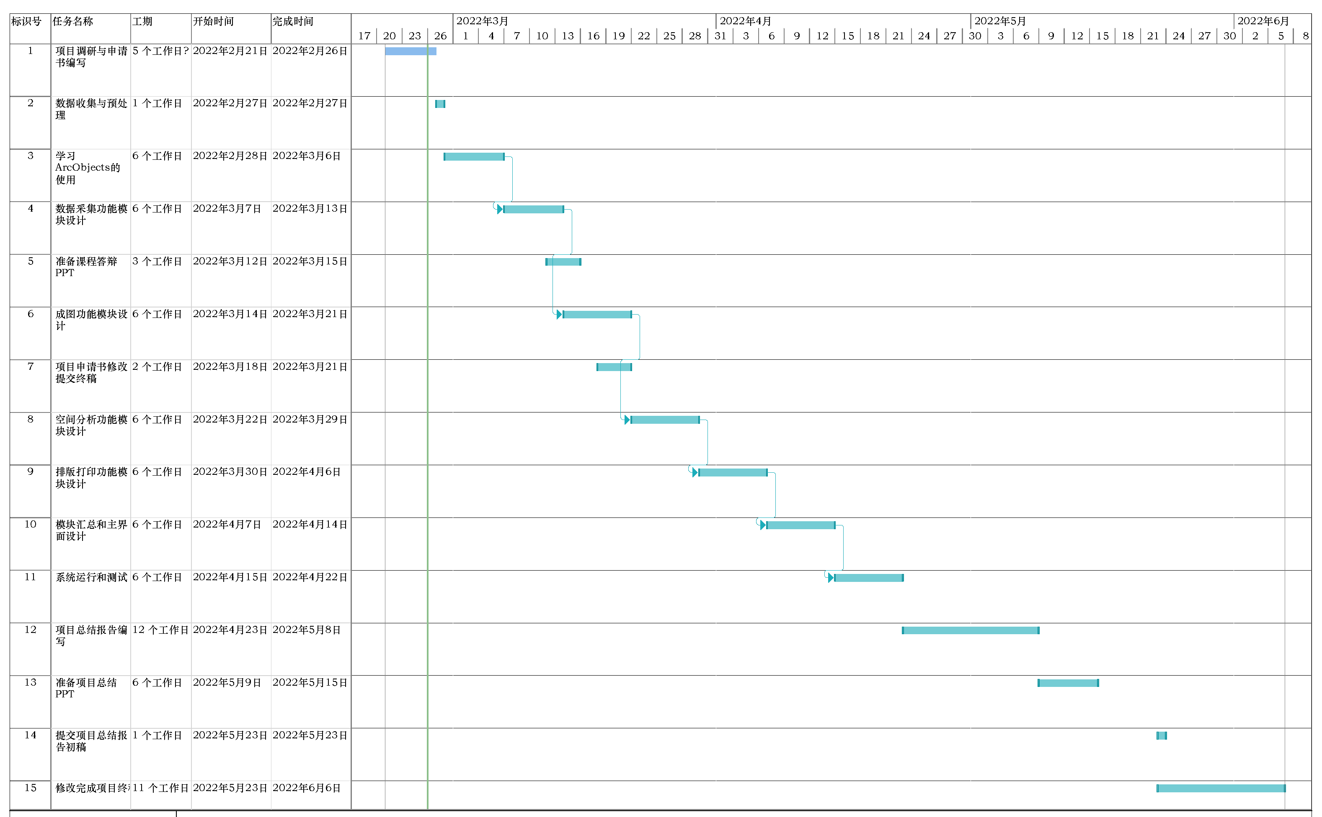
1. 项目目标
2. 项目内容
3. 技术路线
4. 进度计划
进度计划

